Slide 1
Eiﬀel: Efficient and Flexible Software Packet Scheduling
Ahmed Saeed, Yimeng Zhao, Nandita Dukkipati, Mostafa Ammar, Ellen Zegura, Khaled Harras, and Amin Vahdat
Notes:
这个PPt是我在作者的汇报PPt上面改的，

Slide 2
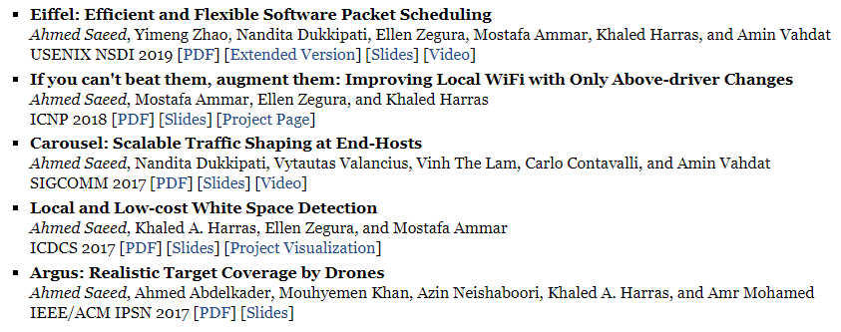
Ahmed Saeed
Notes:
我于2019年8月完成了佐治亚理工学院的博士学位，在那里我得到了Mostafa Ammar 教授和Ellen Zegura教授的建议。在攻读博士学位期间，我曾在Google实习过几次，在那里我有机会与Nandita Dukkipati和Amin Vahdat合作。在开始博士学位之前，我曾在卡内基梅隆大学和卡塔尔大学与Amr Mohamed 教授和Khaled Harras 教授一起从事研究工作。在此之前，我曾在穆斯塔法·尤塞夫（Moustafa Youssef）教授和哈立德·哈拉斯（Khaled Harras）教授的指导下在埃及日本科技大学担任研究助理。。我于2010年获得亚历山大大学的计算机与系统工程学士学位。
研究：我的工作广泛涉及网络和系统，致力于改善网络以前刚性组件的可编程性和性能，包括数据包调度，本地WiFi通信和内部域路由。我的兴趣还包括边缘计算，视觉传感器网络，认知无线电网络和无设备定位

Slide 3
User facing web traffic
High priority backend job
Low priority copy job for redundancy
4
Notes:
在当代数据中心中，每台服务器都要处理和产生各类各样的流量。比如面向用户的网络流量，具有高优先级的后端工作流量，或者为了冗余安全的副本工作流量等等，各种各样的流量充斥在数据中心网络中

Slide 4
WAN Link
Datacenter Network
WAN/Internet
Notes:
这是现代数据中心的一个架构模型，服务器不仅会相互之间进行连接，还会连接到数据中心外的互联网中。

Slide 5
Competition for Bandwidth
at premium links between WAN traﬃc
WAN/Internet
Competition in the datacenter LAN between all traﬃc
Competition for Bandwidth
at the source between all traﬃc
Notes:
所以我们看到在数据中心中有去往外部互联网的web流，就是红色的流，还有去往同数据中心其他机器的后端工作流，也就是图中黄色的流，还有去往其它数据中心备份流。由于在数据中心中存在的这么多流，就会导致数据中心会产生各种各样的阻塞和冲突。比如在源节点各种流的带宽竞争，在数据中心局域网内各种流的竞争，和在广域无线网间的竞争和冲突。这些都是数据中心方面一直致力于解决的的典型问题。

Slide 6
High speed links (10-100 Gbps)
WAN/Internet
Diversity in traﬃc (WAN vs LAN and High vs Low priority)
Large number of flows
(> 10k flows per machine)
Notes:
这些问题一直长期存在并且值得研究的原因是因为，随着时代的变化数据中心网络的体量越来越大，随每台机器可能产生和服务上万条的流，这些流都有着不同的类别，有着不同的优先级，不同的调度需求。数据中心链路有着越来越高的链路速度，也带来了越来越低的流完成期望。而解决这些问题需要进行一些数据包的调度工作。

Slide 7
Packet Scheduling
Scheduling determines the relative ordering as well as transmission time of packets in a queuing data structure with respect to some ranking function
Packet scheduling implements policies to solve such problems
Traﬃc Isolation
Flow Completion Time Optimization
Congestion Control
Notes:
数据包调度决定排队数据结构中数据包相对于某种排序函数的相对顺序和传输时间。它是许多最新创新中的核心组件，可优化网络性能和利用率。
数据包调度通过实现不同策略来解决下列问题：
数据中的流隔离、流完成时间的优化，拥塞控制等等

Slide 8
Scheduler Implementation
Hardware schedulers in ASICs, FPGAs, or NPUs
Preprogrammed policies in switches or NICs
Programmable schedulers
Software schedulers at end hosts or middleboxes
Kernel Queuing Disciplines (Qdiscs)
Userspace networking stacks
Notes:
数据包调度器可以被实现在网络的多个地方。
调度器在硬件中实现，比如可以在ASIC电路，FPGA或者NPU中实现，实现成交换机或者网卡中的可编程策略或者可编程调度器
数据包调度器也可以在终端或者中间件中实现，比如实现成系统内核排队原则或者用户控件的网络栈等等

Slide 9
Software vs Hardware
Hardware lags behind network needs
Software serves as a good experimental environment before hardware deployment
Software provides a “build once, deploy many”
Middlebox
10
End host
Notes:
软件部署和硬件部署各有优劣，在硬件上面部署，有一个重要的优势，那就是快，但是软件也有相对的优势。
首先硬件部署永远滞后于网络需求： 例如，三年前，网络需求约成千上万个速率限制器[46]，而硬件网卡则提供10-128个队列[4]。
第二：由于短的开发周期和软件的灵活性 在硬件部署之前，软件是一个良好的实验环境
第三：软件可以做到一次构建，多处部署，软件分组调度程序部署在多个平台和位置，包括作为虚拟网络功能和中间主机的中间件
所以在这篇文章中，主要讨论了在软件中实现高效灵活的数据包调度器。

Slide 10
Challenges of Network Scheduling
Bursty
Paced
Rate
Rate
Accurate scheduling
Time
Time
Eﬃcient CPU and memory implementation
O(log(n))
O(1)
Hierarchical Weighted Fair Queuing
Strict Priority Rate Limiting Shortest Remaining
Time First
Diversity of requirements
11
Notes:
网络中的数据包调度主要面临以下的挑战：
首先是数据包的精准调度：例如在调度数据包的时候，尽量避免这种突发的速率限制行为而更倾向于右边这种速率模式
第二就是数据包调度会占用的CPU利用和缓存等开销，要降低调度的开销，理想情况是将一般调度器O（logn的）调度开销将为常数项的开销
第三就是调度器面临着多种多样的调度需求。现代网络中有着各种各样的调度策略，比如层级权重公平队列 、严格优先级调度、最短剩余时间调度等等调度器需求能够为多种多样的调度策略服务
、

Slide 11
Objective: Design an accurate, efficient, and programmable software scheduler
Notes:
所以这篇文章的设计目的就是：设计一个精确、高效、可编程的软件调度程序

Slide 12
Outline
Eiﬀel Overview
Characteristics of Packet Ranks
Eﬃcient Packet Ordering: Integer Priority Queues
Scheduler Programmability
Evaluation
Notes:
这里先介绍一下剩下内容的一个大纲：
首先就是Effifel这个设计的总览
然后是数据包等级的特征，
然后是实现数据包高效排序的数据结构：整数优先级队列
接下是调度器的灵活性实现
最后是设计的评估

Slide 13
Eiffel Overview
Scheduling Policy Desc.
Scheduler Controller
Annotator
Queuing Data Structure
To NIC
Enqueue
Dequeue
Notes:
调度器的大致架构就像这样，源发送数据包到数据包注释器，数据包注释器为数据包添加注释信息，比如数据包根据等级函数得到的数据包优先级，然后数据包会进入到优先级队列中，根据自身优先级进行排序。然后根据顺序出队，进入到网卡中。数据包注释器和队列数据结构可以根据不同的调度策略进行调整。在论文中主要讨论两个方面，一个是队列数据结构，因为这是主要消耗CPU资源的地方，通过使用高效的数据结构减少开销
第二是调度策略描述：让调度器有足够的灵活性能够适用于各种调度策略

Slide 14
Eiffel Overview
Scheduling Policy Desc.
Scheduler Controller
Annotator
Queuing Data Structure
To NIC
Enqueue
Dequeue
•
•
Eﬃcient building block for packet sorting operating at line rate
Expressive abstraction that can capture a wide range of policies
Notes:
也就是 要实现以线速率进行包排序的高效构建块
和能够捕捉广泛策略的表现抽象

Slide 15
Characteristics of Packet Ranks
Notes:
首先我们先了解数据包等级的特征，掌握了数据包等级的特征才能设计更高效的队列数据结构，减少队列带来的开销

Slide 16
Ranks are Integers
Packet carry limited precision integer priorities of width w bits
•
•
•
QoS-based priority
Time-based priority
Flow size-based priority
Notes:
数据包等级的第一个特征就是数据包的等级可以表示成为整数：无论是截止日期，传输时间，松弛时间还是优先级，计算得出的数据包等级始终可以表示为整数， 通常表示为宽度w位的有限精度整数优先级
这些等级可以是根据基于Qos的优先级、基于时间的优先级或者基于流大小的优先级

Slide 17
Ranks have Known Ranges
Semantics of priority values typical have limited ranges within the whole range of integer representation
Values of
Interest
0
₂w
Time-based priorities: from now to a few seconds in the future
Flow size-based priorities: values are known from typical application behavior
Strict priority ranges: policy/network operator defined
Notes:
第二个特征是：数据包等级有有限的范围
在任何时间点，队列中的分组的等级通常将落入数值的有限范围内（即，具有众所周知的最大值和最小值）。该范围取决于策略和负载，并且可以由运营商预先确定
比如说 基于时间的优先级是：从现在到未来几秒钟
基于流量大小的优先级：从典型的应用程序行为中知道优先级值
严格优先级范围就是由策略或者网络管理员定义的

Slide 18
Packets are Processed in Batches
Application
a
Application
Application Processing Speed
Network Processing
60B packet every 24 ns 1500B packet every 600 ns
NIC (20Gbps)
Notes:
第三个特征是就是，数据包是成批处理的
应用可以以很高的速率产生数据，并且网卡可以非常高的频率接收数据包
现代线路速率在10至100 Gbps的范围内。因此，多个分组必然要以纳秒的时间间隔发送。

Slide 19
Packets are Processed in Batches
Application
a
Application
Application Processing Speed
Processing delay is in 100s of ns
Network Processing
60B packet every 24 ns 1500B packet every 600 ns
NIC (20Gbps)

Slide 20
Packets are Processed in Batches
Application
a
Application
Application Processing Speed
Processing delay
is in 100s of ns
Packets have to be processed in batches, rendering all
packets in a batch to have virtually the same rank
60B packet every 24 ns 1500B packet every 600 ns
NIC (20Gbps)
Notes:
这意味着可以对等级差异较小的数据包进行分组，并说它们具有相同的等级，而对调度策略的准确实施影响很小或没有影响。

Slide 21
Eiffel Building Block
Bucketed Data Structure
Limited number ₊ Algorithm to find min/max of buckets non-empty bucket
+
= Intteger Prioritty Queues
Notes:
同一分批的数据包具有相同的等级，桶式数据结构就很适合精准调度，因为可以将相同优先级的数据包放到同一个桶中。。
然后我们前面分析出来的数据包等级都是有限的，所以我们可以用有限的桶队列去装数据包
我们再加上能够快速找到队列里优先级最高或者最低的桶的算法，就得到了文章提出的一个高效数据包排序的数据结构，整型优先级队列，

Slide 22
Efficient Packet Ordering: Integer Priority Queues

Slide 23
Priority Queues 101
Binary trees, Binomial Heap, Fibonacci Heap
Support ExtractMin/ExtractMax
Overhead of O(log n) on insertion or extraction
Requires definition of a comparison operator:
Comparison-based Prioritty Queues
Notes:
有很多经典的优先级实现，比如二叉树、二项堆或者斐波那契堆等
他们都支持提取最大最小项
并且他们的插入或提取开销是logn
他们都需要用到一个比较操作，所以他们叫做 基于比较的优先级队列

Slide 24
Integer Priority Queue
Bucketed queues of N buckets
Bucket index is the priority of elements in the bucket
O(1) insertion and change priority
O(Log_{w} N) ExtractMin/ExtractMax
P0 | P1 | … | … | PN
Notes:
在整形优先级队列中，Bucketed queues含有N个Bucket，每个Bucket的索引就是桶中元素的优先级。整个队列具有O（1）的插入和改变优先级的开销
有O（logwN）的提取最大最小优先级元素的开销

Slide 25
Integer Priority Queue
Packets have known priority range and can be grouped into coarse granularity buckets
Bucketed queues of N buckets
Bucket index is the priority of elements in the bucket
O(1) insertion and change priority
O(Log_{w} N) ExtractMin/ExtractMax
Packets have integer priority are
captured in limited precision integers
P0 | P1 | … | … | PN
Notes:
在这里，N指的是数据包的优先级数目，
w指的是需要表示优先级所需要的位数

Slide 26
FFS-based Integer Priority Queue
Notes:
基于FFS的队列是具有位图表示队列占用率的存储桶式优先级队列。零表示一个空桶，一个表示非空桶。 FFS在恒定时间内产生一个机器字中最左边的设置位的索引。所有现代CPU都以非常低的开销支持FFS操作

Slide 27
FFS-based Integer Priority Queue
FindFirstSet (FFS) in a 64-bit word in 3 CPU cycles
•
•
Every bucket is represented by a bit Bit is set i bucket is not empty
O(1) Integer Priority Queue in for N=64
•
•
Linux Real Time Process Scheduler Quick Fair Queuing (QFQ)
[F. Checconi et al. INFOCOM ’13]
Notes:
在大多数64位CPU中，FFS操作需要3个周期
FFS并不是新东西，早已被用在了
linux讷河的实时进程调度器
和infcomm13年文章的QFQ队列中

Slide 28
Hierarchical FFS-based Queue
Packets Queue
0 | 1 | 2 | 3 | 4 | 5
1
0
0
0
1
1
Bitmap Meta Data
1
0
1
0
Leaf
1
1
Root
Notes:
当需要表示的优先级数量超过了一个机器字的位数怎么办呢？当我们需要表示的优先级数量远超机器字的位数，我们用多个字连续存放优先级，连续对个FFS是效率不高的，这时候我们需要一个分层FFS队列。就是每个父节点的值表示子节点有没有被占用。如图所示，一个字的位数是2，我们用过迭代分层使用FSS，就能解决这个问题。
基于FFS的分层队列仅适用于固定范围的优先级值。但是，如前所述，典型的数据包优先级值跨越一个移动范围。因为，一旦设置了基于FFS的队列的范围，则在可以为该队列分配新范围之前，必须使该范围中排队的所有元素都出队，以避免不必要的元素重置。不然就会引起优先级混淆。在这种情况下，超出范围的排队元素将在最后一个存储桶中排队，从而失去正确的排序。否则，如果对队列范围进行了任何更改，则必须重置位图元数据。

Slide 29
Circular Hierarchical FFS-based Queue
Primary
Secondary
Packets Queue
242 | 243 | 244 | 245 | 246 | 247
248 | 249 | 250 | 251 | 252 | 253
0 | 0 |  | 0 | 1 |  | 1 | 1 |  | 1 | 0 |  | 0 | 0 |  | 0 | 0
 |  |  | 0 | 1 |  | 1 | 0 |  |  |  |  | 1 | 0 |  | 0 | 0
Bitmap Meta Data
1
1
1
0
Notes:
解决此问题的自然方法是引入一个辅助溢出队列，其中存储优先级值超出当前范围的数据包。一旦当前范围内的所有数据包都出队，就使用新范围插入来自“辅助”队列的数据包但是，这会带来很大的开销，因为每次范围扩大时我们都必须遍历缓冲区中的所有数据包
我们通过使辅助队列成为基于FFS的队列来解决此问题，该队列覆盖紧接在队列范围之后的范围，如图。辅助队列范围之外的元素会在辅助队列的最后一个存储桶中排队，并且它们的值未正确排序。但是，文章说这并不是问题，因为在给定特定的调度策略的情况下，排队范围通常很容易确定

Slide 30
Circular Hierarchical FFS-based Queue
Primary
Secondary
Packets Queue
242 | 243 | 244 | 245 | 246 | 247
248 | 249 | 250 | 251 | 252 | 253
0 | 0 |  | 0 | 1 |  | 1 | 1 |  | 1 | 0 |  | 0 | 0 |  | 0 | 0
 |  |  | 0 | 1 |  | 1 | 0 |  |  |  |  | 1 | 0 |  | 0 | 0
Bitmap Meta Data
cFFS-based queues has a small memory footprint and requires
O(log_{w} N) steps for ExtractMin operating over a small N
1
1
1
0
Notes:
所以，基于FFS的队列具有较小的内存占用，并且需要O(LogwN)步骤来提取在N个优先级上工作的最小元素。
N是优先级个数，w是机器字的位宽，
O(LogwN)是固定开销，不随着负载增加而增加
基于FFS的循环分层队列数据结构实现了减少了开销实现了高效精准调度，下面就是实现调度器的灵活性

Slide 31
Scheduler Programmability

Slide 32
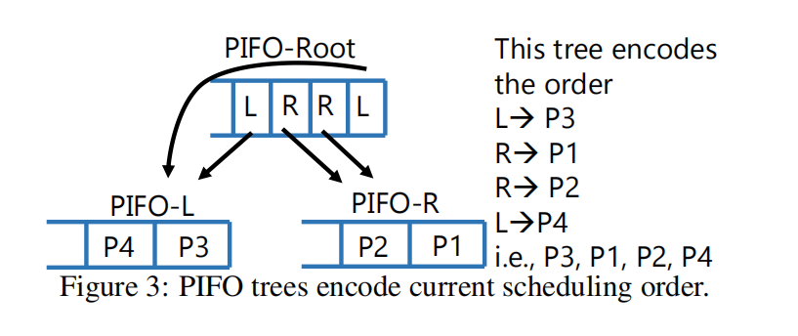
PIFO Programming Model
scheduling transactions
scheduling trees
shaping transactions
Notes:
文章的出发点是拓展PIFO中的工作， 这个PIFO模型在论文并没有太多的详述，这是16年sigcomm的一个工作，
PI FO模型利用优先级队列树捕获层次策略，它开发了可编程数据包调度模型[50]。
调度事务代表具有单个优先级队列的单个排序功能。推入先出队列就是数据包入队的时候，根据优先级推到队列的任意位置，然后按顺序出队
通过连接调度事务来形成调度树，其中每个节点的优先级队列包含其子节点的排序。树结构允许传入的数据包更改属于不同策略的数据包的相对顺序。
最后，可以将速率调整事务附加到树中的任何非根节点上，以对该节点施加速率限制。

Slide 33
PIFO Programming Model
Eiﬀel extends Push In First Out (PIFO) model
PIFO model capture hierarchical policies using tress of priority queues [Sivaraman et. al SIGCOMM ’16]
•
•
•
Packet ranking is performed on enqueue
Scheduling and shaping are tightly coupled in a single transaction Implemented in hardware through parallel comparisons
Notes:
文章的出发点是拓展PIFO中的工作， PI FO模型利用优先级队列树捕获层次策略，它开发了可编程数据包调度模型[50]。
特点是，数据包在入队时排序
调度策略阿和速率限制功能紧耦合在一个事务中
通过并行比较在硬件上进行实现

Slide 34
Eiffel Programming Model
Eiﬀel model extends the PIFO model
•
•
•
Packets can be ordered based on flow ranking
Flows and packets can be ranked on enqueue and dequeue Shaping and scheduling are decoupled for eﬃciency
Notes:
但是，PIFO有几个缺点，即：1）它不支持根据流排名的变化对已入队的数据包进行重新排序；
也就是PIFO尽管可以根据流的排名优先级对数据包进行调度，但是已经进入了队列的流数据包是无法调度的，没办法以流为单位进行电镀 2）不支持数据包出队的元素排名，PIFO只支持在入队时很具优先级排队，在出队时不排队，这不满足某些调度策略的要求； 3）不支持调整调度策略的输出。
所以effil在这几个方面进行了拓展，首先实现了以流为单位的调度，
并且实现在入队和出队的排序
把速率限制和调度解耦实现高效调度
下面就实现Pfabric为例讲一下PIFO模型和effile

Slide 35
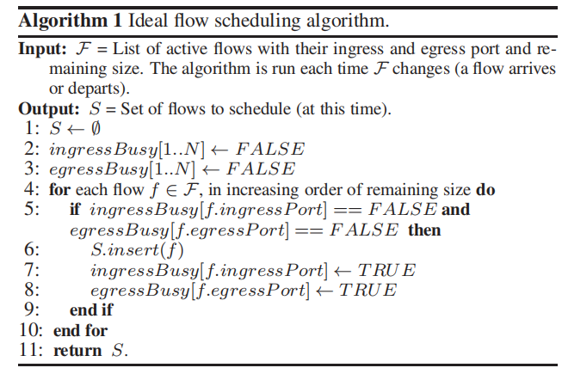
Eiffel Example: pFabric
Notes:
我们回顾一下PFabric的算法，PFabric是是以剩余流的大小作为优先级进行调度的方法，哪条流的剩余越少，优先级就越高，有限调度哪条流

Slide 36
Eiffel Example: pFabric
Each packet is tagged with Remaining Processing Time
Packets are transmitted with Shortest Remaining Processing Time First (SRPTF)
To avoid starvation, earliest packet from the highest priority flow is transmitted
pFabric requires prioritizing flows based on ranks of packets
80
100
60
100
40
Notes:
在pFabric中每个数据包被打上剩余流量大小的tag
每个数据包按照最短剩余优先调度
并且避免同一个流前面的数据包被饿死，在队列中同一流的数据包，先到先传
Pfabric根据入队数据包的等级计算流的等级，也就是在图中，蓝色流的最后一个数据包等级为60，那么蓝色流的等级就是60
红色刘的等级就是80，这里等级代表剩余流大小，越小优先级越高

Slide 37
Eiffel Example: pFabric
Each packet is tagged with Remaining Processing Time
Packets are transmitted with Shortest Remaining Processing Time First (SRPTF)
To avoid starvation, earliest packet from the highest priority flow is transmitted
pFabric requires prioritizing flows based on ranks of packets
40
80
80
100
100
60
100
40
Notes:
如果这时候来了一个红色的数据包，等级为40；那么队列里整条红色流的数据包都要往前挪，形成这样

Slide 38
Eiffel Example: pFabric
Each packet is tagged with Remaining Processing Time
Packets are transmitted with Shortest Remaining Processing Time First (SRPTF)
To avoid starvation, earliest packet from the highest priority flow is transmitted
pFabric requires prioritizing flows based on ranks of packets
60
100
40
80
100
Notes:
而这在PIFO模型中是没办法做到的，虽然PIFO模型也用到流的优先级，但是它是以数据包为单位进行调度的，没法满足PFabric需求

Slide 39
Eiffel Example: Implementation
Rank 80
Rank 60
Data structures
•
•
Priority Queue per policy that ranks flows FIFO queue per-flow
80
60
100
100
On packet enqueue
•
•
Check packet tag and update flow rank Update flow position in priority queue
20 | 40 | 60 | 80 | 100
41
Notes:
在effiel的实现如图，每个策略一个优先级队列，每条流一个先入先出队列，也就是一个桶bucket
在数据包入队时，先检查数据包tag，更新流的等级，

Slide 40
Eiffel Example: Implementation
Rank 40
Rank 60
Data structures
40
•
•
Priority Queue per policy that ranks flows FIFO queue per-flow
80
60
100
100
On packet enqueue
•
•
Check packet tag and update flow rank Update flow position in priority queue
20 | 40 | 60 | 80 | 100
41
Notes:
更新流的等级，只需要将流的指针的指向更新即可

Slide 41
Eiffel Example: Implementation
Rank 40
Rank 60
Data structures
40
•
•
Priority Queue per policy that ranks flows FIFO queue per-flow
80
60
100
100
On packet enqueue
•
•
Check packet tag and update flow rank Update flow position in priority queue
20 | 40 | 60 | 80 | 100
41
Notes:
，下面我们看一下Effiel的评估，看一下他的性能表现

Slide 42
42

Slide 43
Evaluation Setup
FlowGen
Measurements
Two servers with Intel X520-SR2 dual port NICs
Eiﬀel implemented in Berkeley Extensible Software Switch (BESS)
BESS runs on a single dedicated core
Traﬃc generated using BESS FlowGen with varying number of flows and fixed 1500B packets
BESS
BESS
NIC
NIC
10 Gbps
Notes:
首先评估环境的配置如下，
两台英特尔X520-SR2双端口NIC服务器
埃菲尔在伯克利可扩展软件交换机(BESS)中实现
BESS运行在一个专用核心上
使用不同流量和固定1500B数据包的BESS流量源生成的流量

Slide 44
Evaluation
10000
8000
6000
4000
2000
0
Rate (Mbps)
pFabric - Eiffel pFabric - Binary Heap
10000 100000
Number of flows
100
1000
1x10⁶
Notes:
我们还基于二进制堆使用O（logn）优先级队列来实现pFabric，以提供基线。两种设计都在BESS中实现为队列模块。我们使用了大小为1500B的数据包。所有操作均通过一个简单的流生成器​​在单个内核上完成。所有结果均为十个实验的平均值，每个实验持续20秒。图11显示了增加流程数量对两种设计性能的影响。显然，埃菲尔铁塔的性能更好。

Slide 45
Evaluation
10000
8000
6000
4000
2000
0
Rate (Mbps)
pFabric - Eiffel pFabric - Binary Heap
10000 100000
Number of flows
100
1000
1x10⁶
Eiffel improves capacity by 5x in terms of number of flows that can be handled at line rate
Notes:
我们可以看到，以线速率发送的情况下，Effiel将流的承载数量提升至了二进制堆的5倍

Slide 46
Conclusion
Eiﬀel network operators to deploy complex scheduling policies at end hosts and middle boxes
Eiﬀel advantages make a strong case for rethinking the building blocks of packet in scheduling in hardware
Notes:
总结一下就是， 埃菲尔网络运营商可以在终端主机和中间箱部署复杂的调度策略。埃菲尔的展现出来优势为重新思考软件实现数据包调度提供强力的理由。
这篇文章的话，主要讲的是数据包的调度，我之前读的文章都是关于拥塞控制，协议实现等方面的，对于数据报调度了解的不多，里面有很多数据结构的知识和其它方面的知识，包括这篇文章中提及的其它文章和工作我了解的也不多，比如PIFO调度模型什么的，所以刚开始这篇文章读的比较费劲，再加上有些地方我感觉他自己在论文里也没说清楚，，所以到现在论文里面也还是有些工作我也不是特别明白，讲的不好的地方还请大家批评指正，我们下来可以继续讨论

Slide 47
Questions?
THANKS

